Slide 1
ESCUELA POLITÉCNICA DEL EJÉRCITO CARRERA DE INGENIERÍA EN ELECTRÓNICA Y TELECOMUNICACIONES ANÁLISIS DE FILTROS ADAPTATIVOS DE LA FAMILIA SM APLICADOS PARA EL DISEÑO DE UN CANCELADOR DE ECO ACÚSTICO LISSETH NATHALY REYES CEDEÑO SANGOLQUÍ – ECUADOR AÑO 2013

Slide 2
ÍNDICE
Filtros Adaptativos
Filtro de Wiener
Algoritmo LMS
Algoritmo RLS
Algoritmos Affine Projection
Filtro Set-Membership
Algoritmo Set-Membership Affine Projection
Simplified Set Membership Affine Projection
Robust Set Membership Affine Projection
Diseño del cancelador de eco acústico
Análisis y Simulación del algoritmo RSMAP
Estabilidad del algoritmo RSMAP
Conclusiones
Recomendaciones

Slide 3
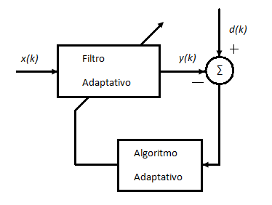
Filtro Adaptativo
Los filtros adaptativos son usados cuando se desconoce las características estadísticas de la señal a filtrar o cuando se conocen pero son cambiantes con el tiempo.

Slide 4
El algoritmo adaptativo es el que determina la actualización de los coeficientes, para lo cual se requiere información contenida en la señal de referencia, la misma que depende de la aplicación.
La señal de referencia se usa para formar una función de rendimiento que es requerida por el algoritmo para determinar la actualización.

Slide 5
Filtro de Wiener
La solución de Wiener es el vector de coeficientes óptimo y esta dada por la ecuación:
Donde p es el vector de correlación cruzada entre las señales: deseada y la de entrada. Y R corresponde a la matriz Hermitiana.

Slide 6
Algoritmo LMS
El Least-Mean-Square (LMS) es un algoritmo de búsqueda en el que se realiza una simplificación del cálculo del vector gradiente, modificando apropiadamente la función objetivo.
El algoritmo LMS, así como otros relacionados con él, se usa ampliamente en diversas aplicaciones de filtrado adaptativo, debido a su simplicidad computacional.
Las características de convergencia del algoritmo LMS se examinan con el fin de establecer un rango para el factor de convergencia que garantice la estabilidad.

Slide 7
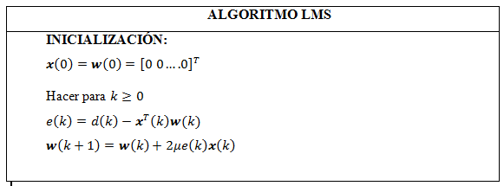
El algoritmo LMS es ampliamente utilizado en el filtraje adaptativo por varias razones:
La principal es la baja complejidad computacional.
La prueba de convergencia en entorno estacionario.
La convergencia imparcial en la media para la solución de Wiener.
El comportamiento estable cuando se implementa con la aritmética de precisión finita.

Slide 8
Algoritmo RLS
Los algoritmos Recursive Least Squares (RLS) son conocidos por su rápida convergencia, incluso cuando la difusión de valores propios de la matriz de correlación de la señal de entrada es grande.
Estos algoritmos tienen un buen rendimiento cuando se trabaja en diferentes entornos de tiempo. Todas estas ventajas vienen con el coste de un aumento de la complejidad computacional y algunos problemas de estabilidad, que no son tan críticas en algoritmos LMS.

Slide 9
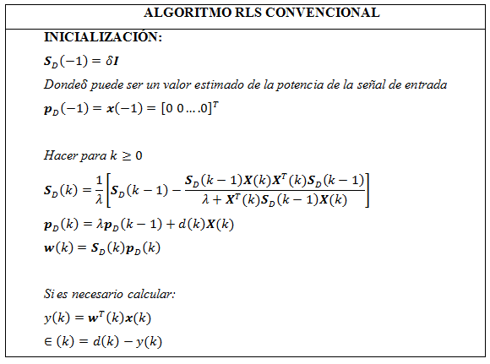

Slide 10
Algoritmos Affine Projection
Estos algoritmos reutilizan la señal de datos antigua con el fin de mejorar la convergencia, para lo cual los algoritmos Data-reusing son una buena alternativa.
Para lograr el equilibrio entre el desajuste final y la velocidad de convergencia se debe introducir un factor de convergencia.

Slide 11
El objetivo del algoritmo AP es minimizar:
El algoritmo AP mantiene el siguiente coeficiente del vector lo más cerca posible al actual , ,mientras que se fuerza el error a posteriori a ser cero.

Slide 12
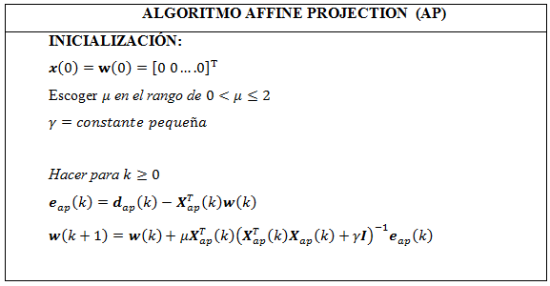

Slide 13
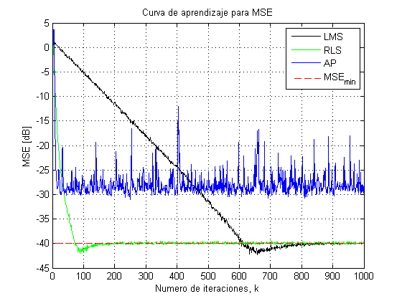
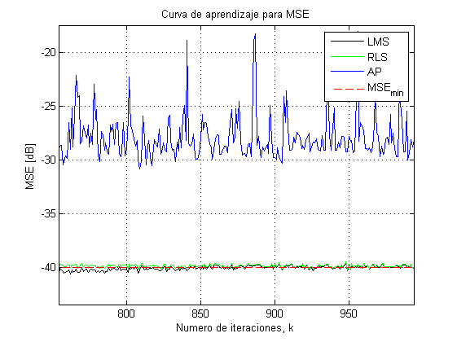
COMPARACIÓN DE LOS ALGORITMOS RLS, LMS Y AP
Se puede apreciar que el algoritmo AP tiene un mayor desajuste en comparación con los algoritmos RLS y LMS, es decir el error cuadrático es mayor, mientras que de los 3 algoritmos el LMS es el que converge más lentamente pero su error es mínimo a comparación de los otros algoritmos estudiados.

Slide 14
Filtros Set Membership
Estos tipo de filtros emplean una función determinista relacionada con el error de restricción la cual limita la salida del filtro para que las actualizaciones pertenezcan a un conjunto de soluciones factibles.

Slide 15
El objetivo del filtro SM es diseñar de tal forma que la magnitud de error de estimación de la salida superior esté delimitada por una cantidad prescrita
El conjunto representa un polígono de parámetros en el espacio cuya ubicación es uno de los principales objetivos del filtro SM.

Slide 16
Si el conjunto se encuentra contenido en H(k) no es necesario actualizar los coeficientes de adaptación del filtro, porque el conjunto de miembros actual está totalmente dentro del conjunto de restricción.

Slide 17
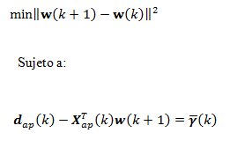
Algoritmo Set Membership Affine Projection
La función objetivo que debe reducirse al mínimo en el algoritmo SMAP es , para lo cual se debe realizar una actualización de coeficientes siempre que de tal forma que:
Representa la intersección del conjunto de la última restricción

Slide 18
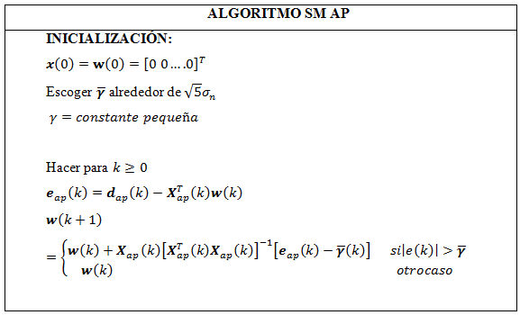

Slide 19
SIMPLIFIED SET MEMBERSHIP AFFINE PROJECTION

Slide 20
Con el fin de lograr un buen equilibrio entre la velocidad de convergencia y el esfuerzo computacional, el límite de error se elige como:
Donde es la varianza del ruido.
Además el rendimiento del algoritmo SSMAP se ve afectado por los valores extremos en las muestras de la señal de error que puede ser provocada por la interferencia de ruido impulsivo.

Slide 21
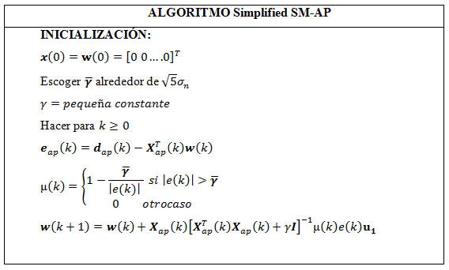
El algoritmo llevará a cabo una actualización si y sólo si , o . La descripción paso a paso del algoritmo Simplified SM-AP se presenta en la siguiente tabla:

Slide 22
ROBUST SET MEMBERSHIP AFFINE PROJECTION

Slide 23
El algoritmo RSMAP reduce la complejidad computacional ya que los coeficientes se actualizan solo cuando el error de estimación de salida es mayor que el limite superior de error.
El algoritmo RSMAP es robusto a los valores atípicos en el sentido de que su rendimiento permanece en gran medida insensible a los valores extremos producidos por ruido impulsivo.

Slide 24
En el algoritmo RSMAP propuesto, el vector de límite de error es escogido como:
La formula de actualización de los coeficientes es:
Donde μ(k) se encuentra definida como:

Slide 25
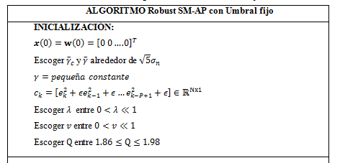
RSMAP CON UMBRAL FIJO

Slide 26
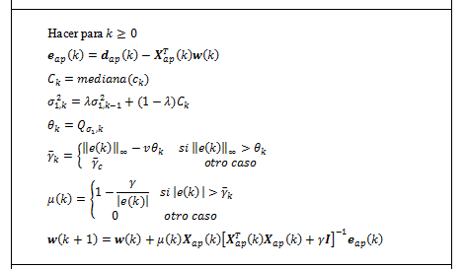

Slide 27
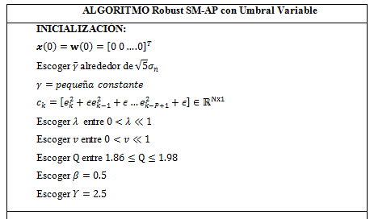
RSMAP CON UMBRAL VARIABLE

Slide 28
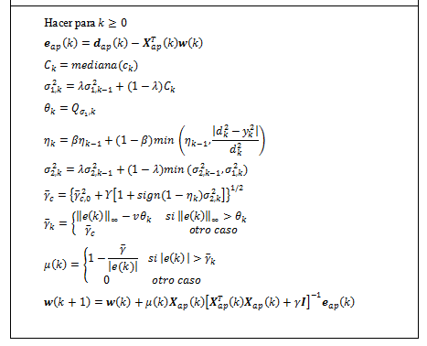

Slide 29
ANÁLISIS Y SIMULACIÓN DEL ALGORITMO RSMAP

Slide 30
DISEÑO DEL CANCELADOR DE ECO
Una de las aplicaciones más importantes del filtraje adaptativo es sustraer el eco de una señal ruidosa, puesto que todas las conversaciones sufren de la presencia de este fenómeno e involucran un retardo.
Si el retardo es corto, el eco es imperceptible pero si el retardo es grande torna difícil la comunicación, estadísticamente se puede suponer el umbral para el retardo de 25 mili segundos y el retardo supera dicho umbral el eco es perceptible por el oído humano.

Slide 31
Por propósitos de simulación se ha utilizado el modelo recomendado por la ITU-T G.168, en el cual se incluye el requisito de mecanismos de control y el número de pruebas de laboratorio para evaluar el rendimiento de un cancelador de eco.

Slide 32
El diseño del cancelador propuesto consta de la generación de la señal de entrada y la señal deseada, la cual se obtiene realizando la adición del ruido con la señal de entrada filtrada mediante los diferentes modelos de la recomendación ITU G.168

Slide 33
ITU-T G.168
Esta recomendación contiene 4 modelos de trayecto de eco definidos como:
m1 Corta dispersión
m2 Corta-mediana dispersión
m3 Mediana dispersión
m4 Larga dispersión

Slide 34
ITU-T G.168
Las pruebas recomendadas por la ITU-T G.168 utilizan señales CSS (Set of Composite Source Signals) ya que permiten simular señales de una o varias personas hablando.
Tvst (señal de voz): 48,62 ms.
TPN (Pseudo ruido): 200,00 ms.
TPST (Pausa): 101,38 ms.
TST1 (punto medio): 350,00 ms.
Tst (período completo): 700,00 ms.

Slide 35
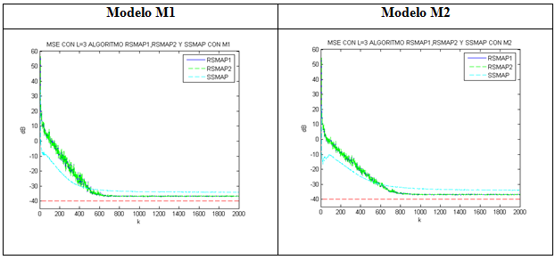
Comparación de los algoritmos SSMAP, RSMAP1 y RSMAP2 con los diferentes modelos dados por la ITU G.168

Slide 36
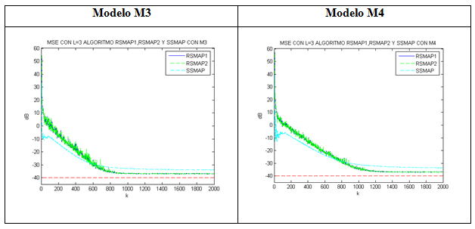
Comparación del MSE en dB:

Slide 37
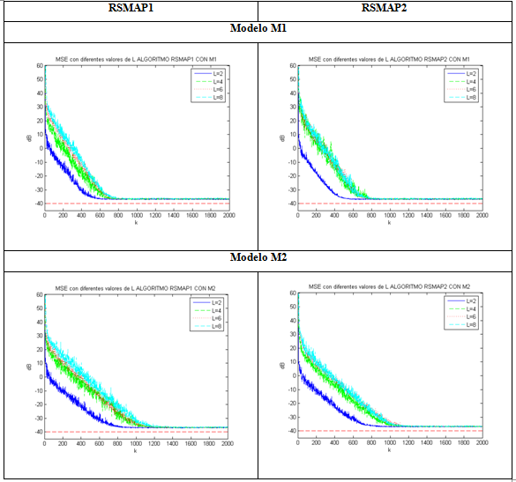
Comparación de los algoritmos SSMAP, RSMAP1 y RSMAP2 con diferentes valores de L aplicados a los modelados datos por la ITU G.168

Slide 38
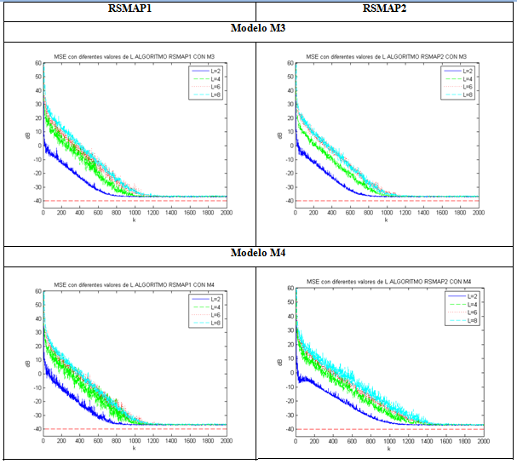

Slide 39
Comparación del MSE en dB:
En la tabla se puede evidenciar que para un modelo de mayor dispersión el error disminuye, adicionalmente se verifica que el error obtenido aplicando el algoritmo RSMAP2 es menor que el error del algoritmo RSMAP1.

Slide 40
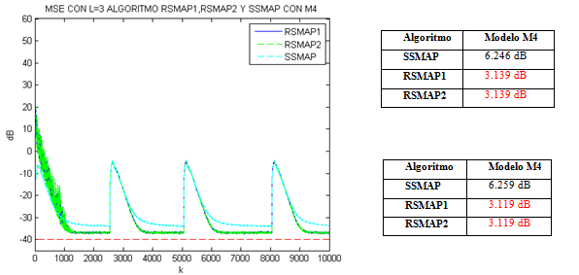
ESTABILIDAD DEL ALGORITMO
Antes de la variación:
Después de la variación:

Slide 41
CONCLUSIONES
El algoritmo RSMAP1 produce un desajuste ligeramente más notable en comparación con el algoritmo RSMAP2 debido al hecho de que el último algoritmo comienza con un límite de error inferior que el primero.
Los resultados obtenidos de las simulaciones muestran que los algoritmos RSMAP1 y RSMAP2 tiene un desempeño mejor que el algoritmo SSMAP en estado estacionario como son el desajuste y robustez con respecto al ruido blanco sin comprometer la velocidad de convergencia inicial y la capacidad de re-adaptación.
Al aplicar el modelo 4 se verificó un mejor desempeño de los algoritmos, sin embargo esto representa un mayor costo computacional por que utiliza un mayor número de coeficientes.
El algoritmo RSMAP muestra un mejor desempeño en comparación con el algoritmo SSMAP tanto en sus características de velocidad de convergencia como en desajuste ya sea en estado estacionario o no estacionario.
Se verifica que el MSE en el algoritmo RSMAP es la mitad del valor obtenido en el SSMAP, con lo cual se comprueba la versatilidad del algoritmo diseñado y que cumple con la norma de la ITU-T G.168.

Slide 42
RECOMENDACIONES
Para tener un mejor desempeño del algoritmo RSMAP se debe utilizar modelos cuya dispersión sea elevada, ya que se comprobó que bajo estas condiciones el algoritmo muestra un mejor rendimiento.
Cuando los algoritmos RSMAP1 y RSMAP2 están estables, el algoritmo RSMAP2 muestra mejor rendimiento a lo largo del tiempo ya que su MSE es ligeramente menor que el RSMAP1,
sin embargo el costo computacional es mayor, por lo tanto no es recomendable su uso si no se cuenta con un hardware de buenas características.

